Slide 1
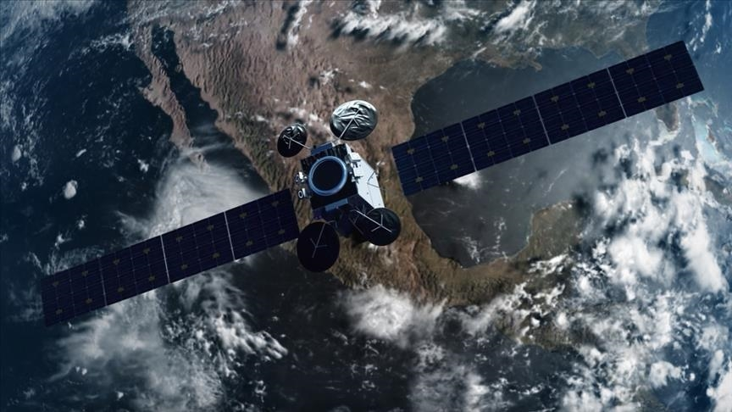
სატელიტები

Slide 2
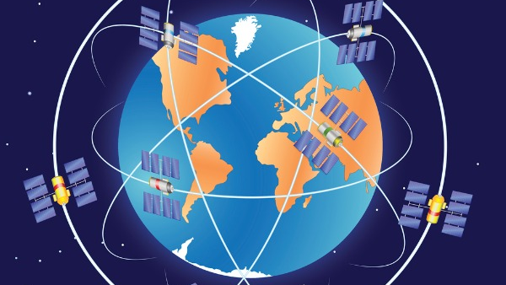
ხელოვნური თანამგზავრი
Როცა ღამის ცას ვუყურებთ პლანეტებთან და ვარსკვლავებთან ერთად თანამგზავრებსაც ვხედავთ. თანამგზავრი არის ობიექტი, რომელიც პლანეტის ან ვარსკვლავის გარშემო ორბიტაზე მოძრაობს. Ამ პრეზენტაციაში ჩვენ განვიხილავთ ხელოვნურ - ადამიანის ხელით შექმნილ თანამგზავრებს, ანუ სატელიტებს.

Slide 3
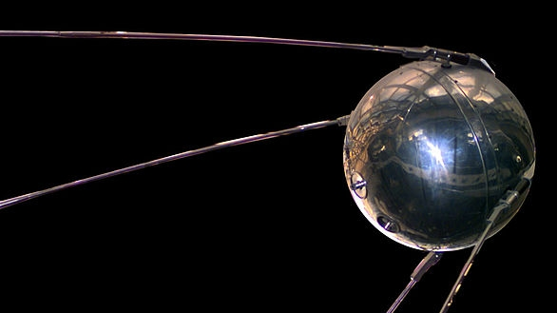
Სატელიტი რომელმაც ისტორია შეცვალა
პირველი სატელიტი კოსმოსში საბჭოთა კავშირმა გაუშვა 1957 წლის 4 ოქტომბერს. Მას ერქვა სპუტნიკ I . Რაც რუსულად თანამგზავრს ნიშნავს.
Სპუტნიკ I იყო კალათბურთის ბურთის ზომის მეტალის სფერო 4 ანტენით. Იგი დედამიწის მიმართულებით რადიო სიგნალებს სამი კვირის განმავლობაში უშვებდა.

Slide 4
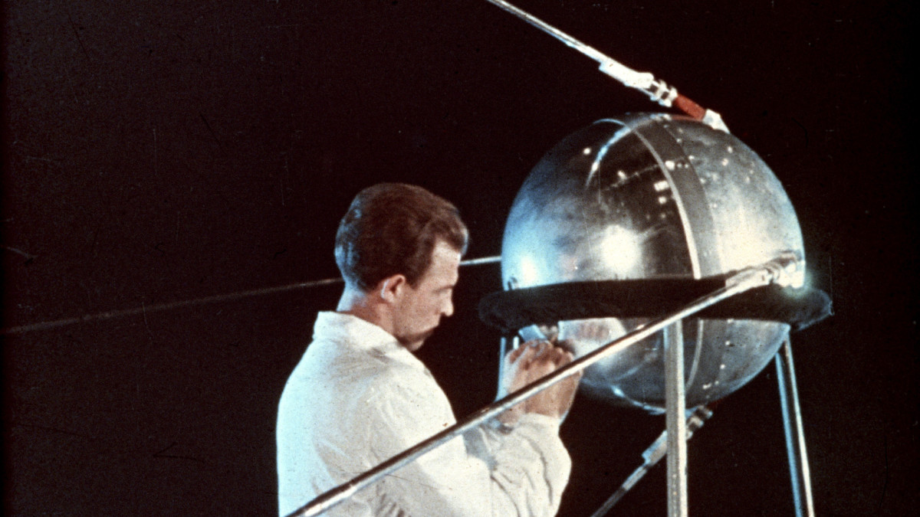
Შემდეგ კი ენერგია გამოცალა და მისი სიჩქარე მანამ შენელდა სანამ ვეღარ შეძლო ორბიტაზე მოძრაობა. Საბოლოოდ კი დედამიწის ატმოსფეროში დაიწვა
Მიუხედავად იმისა, რომ სპუტნიკს არ ჰქონდა სამეცნიერო ინსტრუმენტები,მეცნიერებმა მეტი გაიგეს დედამიწის ზედა ატმოსფეროს შესახებ.მათ ეს მოახერხეს იმაზე დაკვირვებით, თუ რა გავლენა მოახდინა ატმოსფერომ სატელიტის სიგნალებზე.

Slide 5
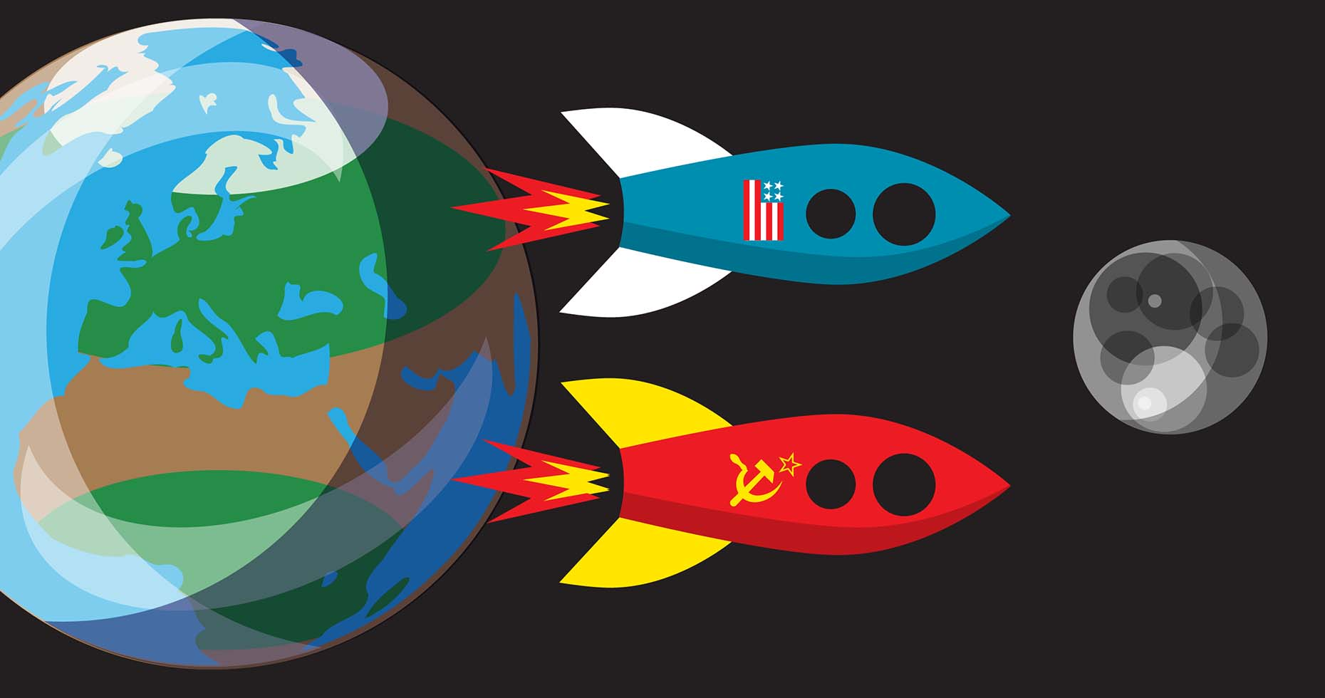
Კოსმიური შეჯიბრი
Სპუტნიკის წარმატებით დაიწყო ე.წ "კოსმიური შეჯიბრი" საბჭოთა კავშირსა და ა.შ.შ-ს შორის. Ორივე მხარემ დააჩქარა სამუშაოები კოსმოსურ ტექნოლოგიებში. Ა.შ.შ-ში შეიქმნა ორგანიზაცია National Aeronautics and Space Administration რაც ცნობილია როგორც NASA.
NASA-მ მალე გაუშვა ორი სატელიტი.

Slide 6
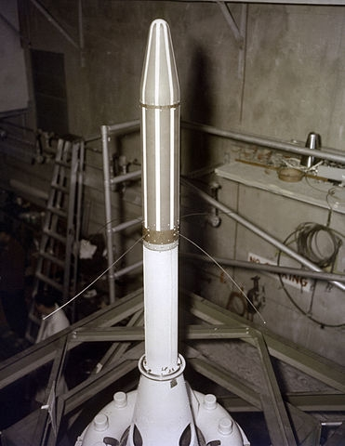
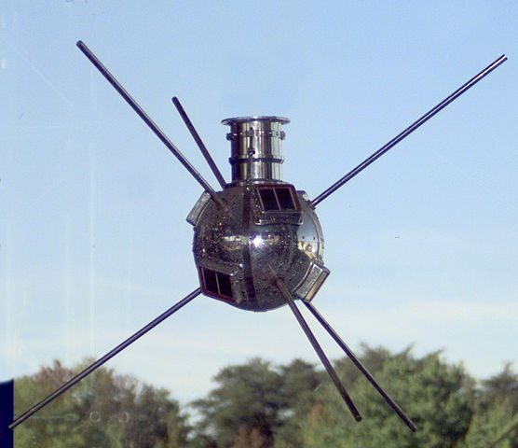
ა.შ.შ-ს პირველი სატელიტი იყო explorer 1, რომელმაც დააფიქსირა დედამიწის გარშემო "ვან ალენის რადიაციული ქამარი". Სინამდვილეში ეს "ქამარი" დამუხტული ნაწილაკების ღრუბელია, რომელიც დედამიწას არტყავს გარს. Ნაწილაკები გაჩერებულია დედამიწის მაგნიტური ძალით.
Მეორე ამერიკული სატელიტი იყო vanguard 1, გრეიფრუტის ზომის და ფორმის სატელიტი რომელიც ელემენტების ნაცვლად ახალ ტექნოლოგიას, მზის უჯრედებს იყენებდა. Ამ ტექნოლოგიის საშუალებით vanguard ისევ ბრუნავს ორბიტაზე 60 წლის შემდეგ.

Slide 7
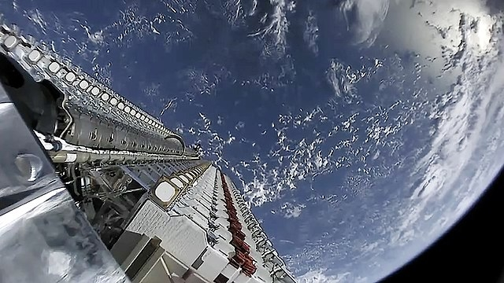
Სატელიტების გამოყენება
Სატელიტების ძირითადი ამოცანებია კომუნიკაცია, ნავიგაცია და დაკვირვება.

Slide 8
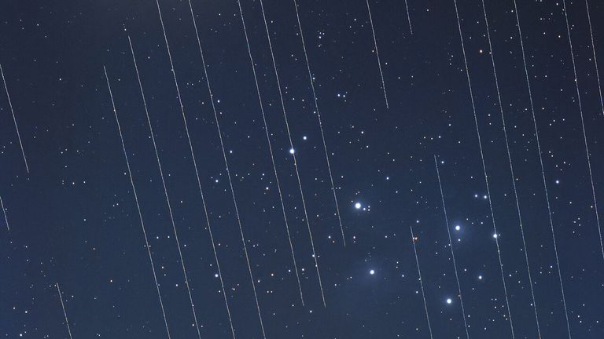
კომუნიკაცია
Სატელიტების საშუალებით შესაძლებელია წვდომა ინტერნეტსა და ქსელურ კავშირზე იზოლირებულ ადგილებში.
Უწყვეტი კომუნიკაციისთვის სატელიტების ჯგუფი მუშაობს როგორც ქსელი. Იგი სატელიტების თანავარსკვლავედის სახელით არის ცნობილი.
SpaceX-ის -ის სატელიტების თანავარსკვლავედი რომელიც 1600-ზე მეტი სატელიტისგან შედგება, შეიქმნა, რათა მთელი პლანეტა უზრუნველყოს ინტერნეტით.
Სატელიტები ასევე გვეხმარება გვქონდეს კომუნიკაცია კოსმოსში.მათ შეუძლიათ გადასცენ ინფორმაცია დედამიწიდან კოსმოსურ ხმალდებსა და რობოტებს შეფერხების გარეშე.

Slide 9
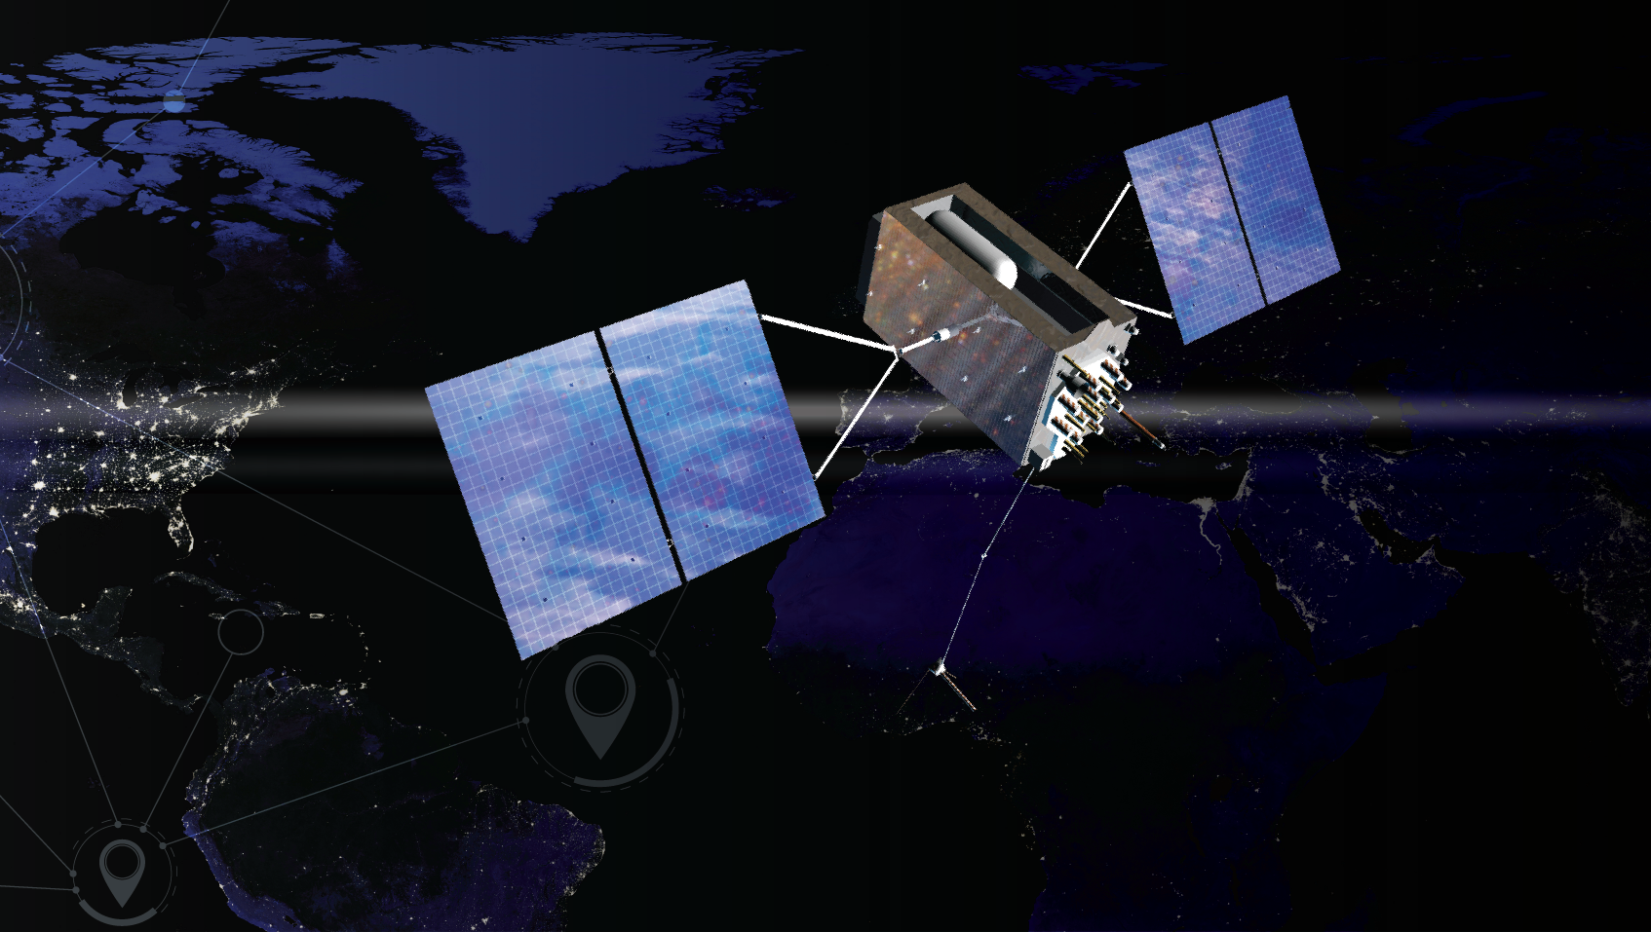
ნავიგაცია
Რამდენიმე სატელიტის გამოყენებით, მიმღებთან(receiver) ერთად ადამიანებს შეუძლიათ მათი ლოკაციის დადგენა. Პირველი ნავიგაციური სატელიტური თანავარსკვლავედი ამერიკული Global positioning system ანუ GPS 24 სატელიტისგან შედგება.

Slide 10
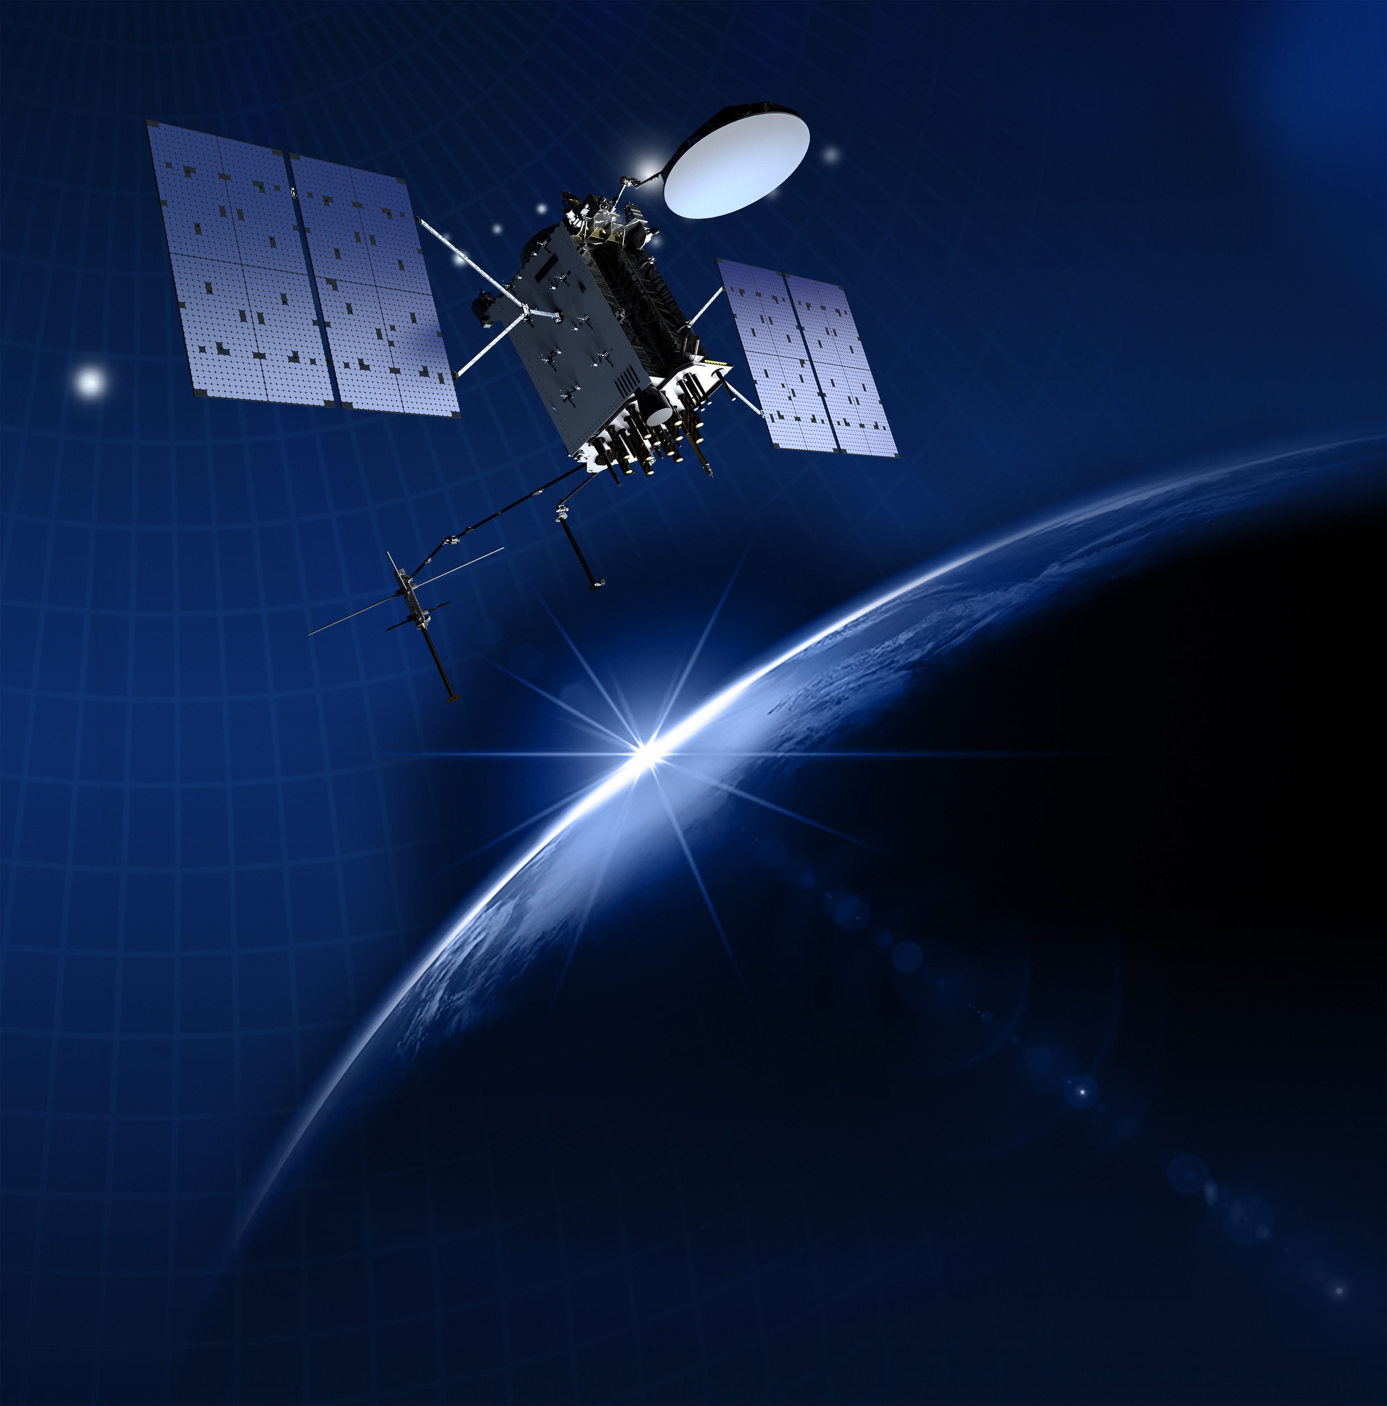
Სად მოძრაობს სატელიტი
Იმას, თუ რა სიმაღლეზე ორბიტირებს სატელიტი, დიდ თანხვედრაშია მის ფუნქციასთან. Გამოყოფენ დაბალი დედამიწის ორბიტის, საშუალო დედამიწის ორბიტის და გეოსინქრონული ორბიტის თანამგზავრებს.
Დაბალი დედამიწის ორბიტის (LEO) თანამგზავრები მოძრაობენ დედამიწიდან 160-1000 კმ სიმაღლეზე. Დედამიწასთან სიახლოვის გამო, ასეთი სატელიტები საუკეთესო მაღალი გაფართოების დედამიწის ფოტოებს იღებენ.
LEO-ს ძლიერი მხარეა სიგნალები და მათი მიმოცვლის სისწრაფე. Თუმცა შედარებით მდიდარი ატმოსფეროს გამო სწრაფად ხდება ამ სატელიტების ცვეთა და შესაბამისად- განადგურება

Slide 11
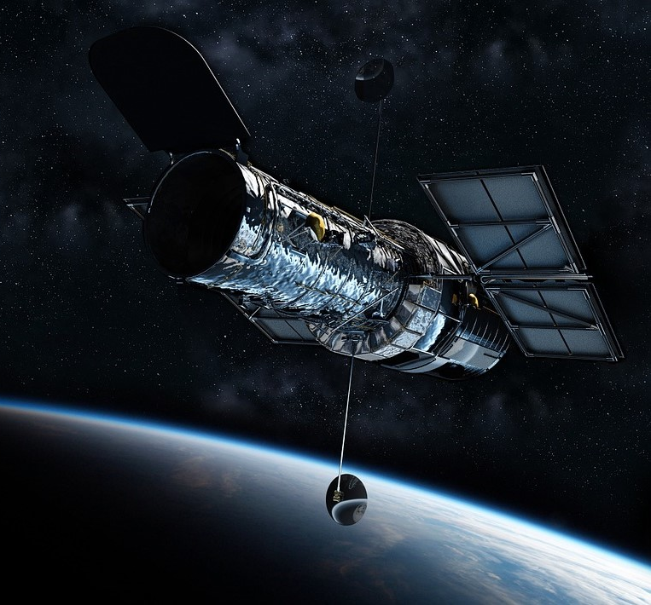
Საშუალო დედამიწის ორბიტის სატელიტები ჩვეულებრივ სანავიგაციო სატელიტებს წარმოადგენენ. Მათი ძლიერი მხარეა, რომ დედამიწის ზედაპირის მეტი ნაწილის დაფარვა შეუძლიათ, თუმცა ისეთი ძლიერი სიგნალები არ აქვთ როგორც LEO სატელიტებს.
Გეოსინქრონული სატელიტები, რომელთა სიმაღლე 35, 786 კილომეტრია დედამიწასთან ერთად ბრუნავს. Ისინი მუდმივად დედამიწის ერთ წერტილზე რჩებიან. Ასეთი სატელიტების სისუსტეა ის, რომ მათთნ სიგნალის მიმოცვლას ყველაზე დიდი დრო სჭირდება და მათი აგებაც შედარებით დიდ თანხებს მოითხოვს.

Slide 12
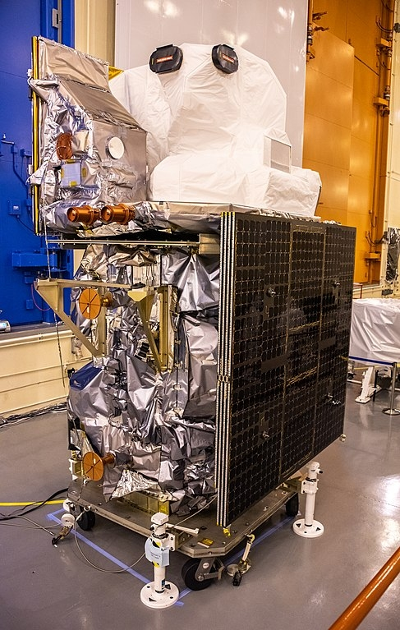
ნაწილები
Სატელიტის ტექნოლოგია დამოკიდებულია მის ფუნქციაზე, თუმცა ყოველ მათგანს აქვს რაღაც საერთო.
Ენერგისს წყარო-თითქმის ყველა თანამედროვე სატელიტს აქვს მზის პანელები
Ტემპერატურისგან დაცვა- სატელიტებმა უნდა შეძლონ მუშაობა კოსმოსის ექსტრემალურ პირობებში როგორიც შეიძლება იყოს -150 °C-დან 150°C-მდე, ამიტომ მათ გააჩნიათ ტემპერატურის კონტროლის სისტემა
Რადიაციისგან დაცვა- მაღალი დონის რადიაციისგან დაცვა შსაძლებელია ნაწილების ისეთ მასალაში გახვევით როგორიცაა მეტალი ალუმინი.

Slide 13
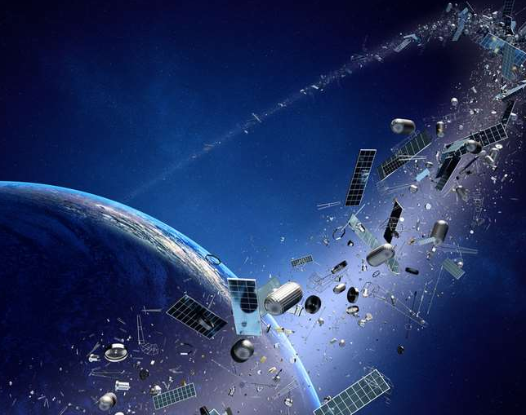
Როცა სატელიტი წყვეტს მუშაობას
Რა ხდება როცა სატელიტი წყვეტს მუშაობას და კოსმოსში მისი შეკეთება არავის შეუძლია? Ეს დამოკიდებულია სატელიტის სიმაღლეზე, მაგალითად LEO სატელიტებს ეგზავნებათ ინფორმაცია რომ შენელდნენ, შედეგად ისინი ვარდებიან ორბიტიდან დაბლა და იწვებიან დედამიწის ატმოსფეროში.
HEO (high earth orbit) სატელიტებს კი მისდით მესიჯი აჩქარების შესახებ, სიჩქარის გაზრდის შედეგად ისინი ცდებიან დედამიწის ორბიტას და განაგრძობენ სვლას კოსმოსში.
Სანამ ამ ორიდან რომელიმე მოვლენა მოხდება, გაფუჭებული სატელიტები განაგრძობენ ორბიტაზე მოძრაობას. ამჟმად სატელიტების ნახევარზე მეტი ორბიტებზე არ მუშაობს და ქმნის "კოსმოსურ ნაგავს"

